Slide 1


Slide 2
Bienvenue dans le projet
Module it !

Slide 3
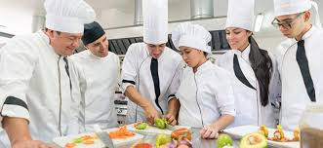
Qu'est-ce que le module ?
Il s'agit d'un projet européen impliquant des étudiants et des enseignants de
ITALIE, FRANCE, PAYS-BAS ET FINLANDE
en particulier dans le secteur de la cuisine
Nous organiserons des cours de cuisine communs et partagerons nos connaissances et nos traditions culinaires.

Slide 4


Nous sommes ici
Seinajoki, Finlande
Groningen, Pays-Bas
Alba, Italie
Cannes, France

Slide 5
Le programme Module it
40 heures
au total
Activités préparatoires
Cours de cuisine en streaming
Travail de projet
Évaluation finale

Slide 6
Activités préparatoires : 11 heures
Réunion de lancement : aujourd'hui !
Cours sur les traditions culinaires de l'Italie, de la France, des Pays-Bas et de la Finlande
Leçons sur 4 recettes qu’on réalisera ensemble
Leçons de mathématiques : coût et prix de vente des recettes
Leçons de sciences : analyse des valeurs nutritionnelles et de la durabilité des recettes

Slide 7
Cours de cuisine en streaming
Mercredi 01 février - Recette finlandaise
Mercredi 22 février - Recette néerlandaise
Mercredi 15 mars - Recette italienne
Mercredi 29 mars - Recette française
Saumon salé au sucre
FI
Croquette NL
Agnolotti
FR
Paris-Brest
FR

Slide 8
Travail de projet : planification d'un menu thématique
Vous serez répartis en groupes avec des étudiants d'autres pays.
TÂCHE : Planifier un menu thématique sur un sujet donné
ACTIVITÉS :
Faites un brainstorming avec vos camarades de classe et proposez quelques recettes typiques de votre pays.
Ensuite, en ligne, avec des collègues internationaux, vous vous mettez d'accord sur un menu commun composé de quatre recettes (de l'entrée au dessert).
Rassembler le menu dans un modèle.
Présentation du menu thématique en classe.

Slide 9
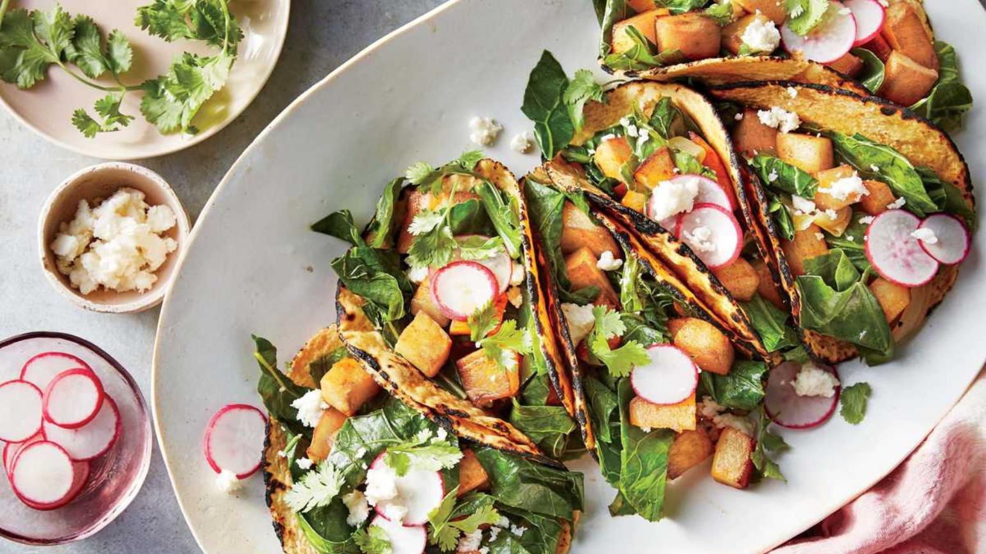
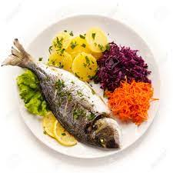
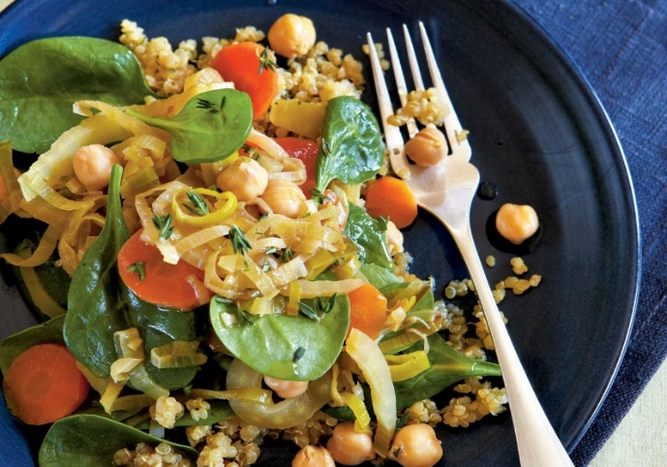
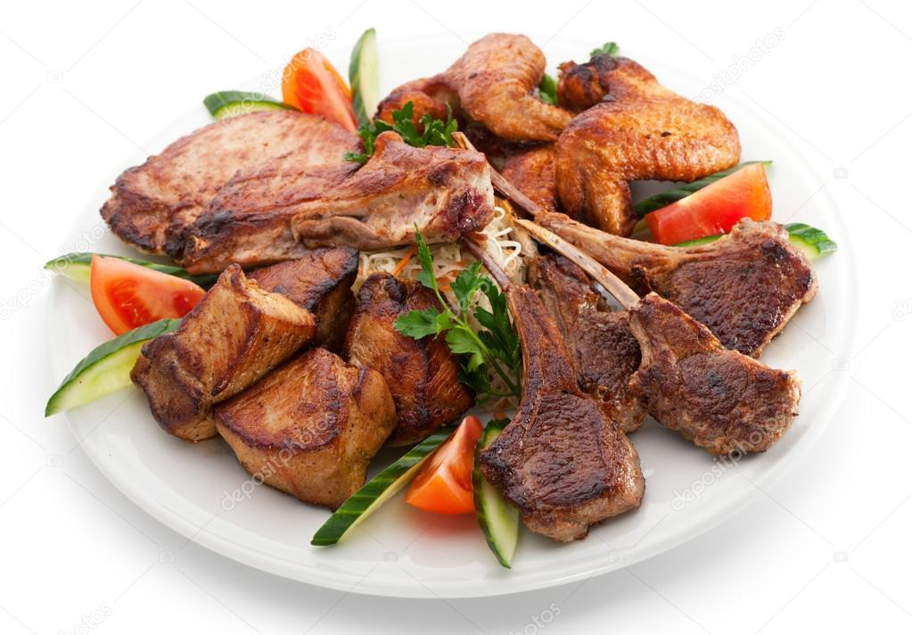
Travail de projet : thèmes
Poisson
Végétarien
BBQ/viande
Sans gluten

Slide 10
Groupe 1 : menu poisson
Modérateur :
prof. xxx
Nom | Nom de famille | L'école

Slide 11
Groupe 2 : Menu végétarien
Modérateur :
prof. xxx
Nom | Nom de famille | L'école

Slide 12
Groupe 3 : Menu barbecue/viande
Modérateur :
prof. xxx
Nom | Nom de famille | L'école

Slide 13
Groupe 4 : menu sans gluten
Modérateur :
prof. xxx
Nom | Nom de famille | L'école

Slide 14
L'évaluation finale portera sur ces aspects :
Travail de projet
Un test à choix multiples
Capacité en cuisine
Travail d'équipe
Taux de satisfaction sur Module it

Slide 15


Coopération
Nous collaborerons en ligne via Microsoft Teams
Les cours en streaming seront dispensés directement dans nos ateliers de cuisine et diffusés sur YouTube.

Slide 16
Merci de votre attention et à bientôt en ligne !

